Slide 1
Проект
«Таксимо–территория
здоровья»
Авторы: Парламент Республики «Школярия»
МБОУ ТСОШ №1 имени А.А.мезенцева

Slide 2
Место реализации проекта: п. Таксимо, Муйский район, РБ
Время реализации проекта: 2013 год
Инициатор проекта: парламент Республики «Школярия», МБОУ ТСОШ №1 имени А.А.Мезенцева
Коллектив проекта:
Гречкуновская Влада
Семенова Валентина
Федина Лидия
Свинцицкая Юлия
Спицына Татьяна Дмитриевна, зам директора по воспитательной работе
Исполнители: школьники, молодежь и жители поселка
Соисполнители: ОУ; ДОУ; УДОд; средства массовой информации – газета «Муйская новь», «Таксимо Т»; администрация МО «Муйский район»; МП «Поселок Таксимо», комитет МП; КДН, ПДН, ОСОиП, МУЗ ЦРБ, центральная районная библиотека.

Slide 3
Конституция РФ:
Статья 41
Каждый имеет право на охрану здоровья и медицинскую помощь. Медицинская помощь в государственных и муниципальных учреждениях здравоохранения оказывается гражданам бесплатно за счет средств соответствующего бюджета, страховых взносов, других поступлений.
В Российской Федерации финансируются федеральные программы охраны и укрепления здоровья населения, принимаются меры по развитию государственной, муниципальной, частной систем здравоохранения, поощряется деятельность, способствующая укреплению здоровья человека, развитию физической культуры и спорта, экологическому и санитарно-эпидемиологическому благополучию.

Slide 4
Федеральный закон «Об образовании» от 10.07. 1992 № 3266 – 1
Статья 51. Охрана здоровья обучающихся, воспитанников.
Образовательное учреждение создает условия, гарантирующие охрану и укрепление здоровья обучающихся, воспитанников.
Статья 51. Охрана здоровья обучающихся, воспитанников.
1.Образовательное учреждение создает условия, гарантирующие охрану и укрепление здоровья обучающихся, воспитанников.
6. Организация питания в образовательном учреждении возлагается на образовательные учреждения. В образовательном учреждении должно быть предусмотрено помещение для питания обучающихся, воспитанников.»

Slide 5
В соответствии с законом РФ «Об образовании» здоровье школьников отнесено к приоритетным направлениям государственной политики, оно занимает значительное место в жизни общества, становится приоритетной национальной проблемой.
Пропаганда здорового образа жизни являются приоритетными направлениями проекта «Здоровая Россия!».

Slide 6
За последние пять лет число школьников России, употребляющих алкоголь и наркотики, возросло почти в 8 раз.
Число смертных случаев от употребления наркотиков за последние десять лет увеличилось среди населения России в 12 раз, а среди детей и подростков – в 42 раза.
Получили распространение «семейная» наркомания и приобщение родителями малолетних детей к алкоголю и наркотикам

Slide 7
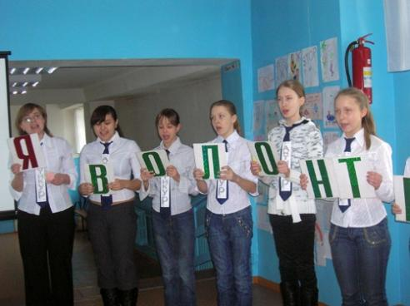
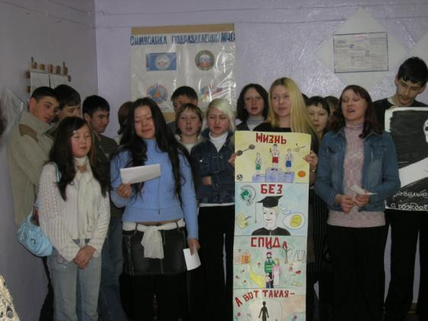
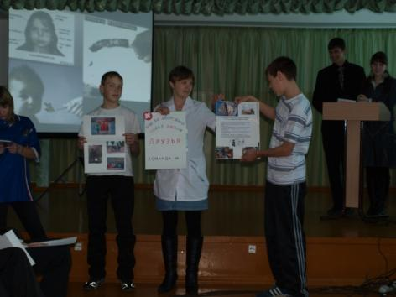
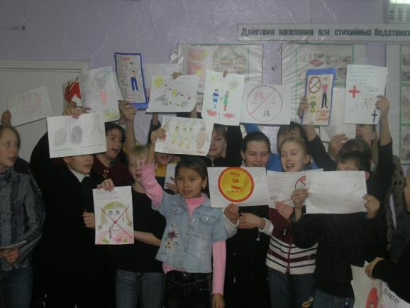
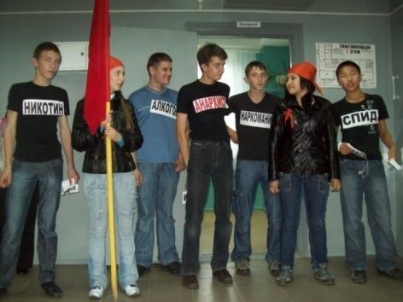
Социальный проект
«Шаг навстречу»

Slide 8
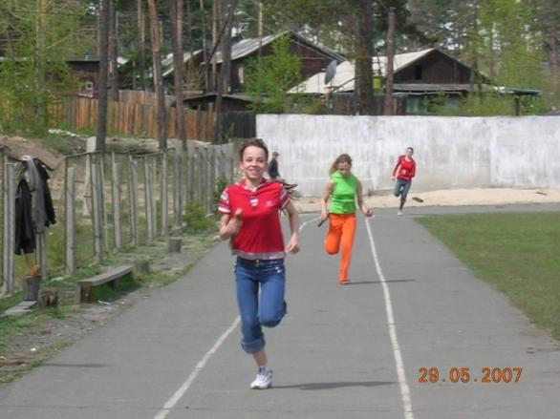
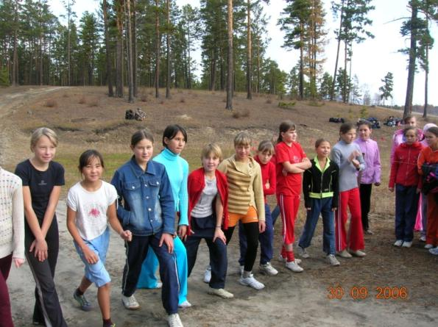
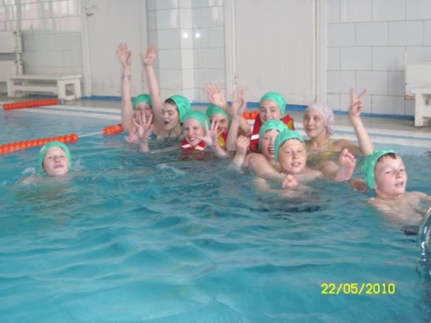
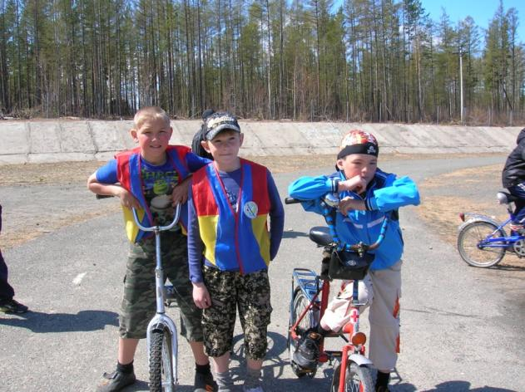

Slide 9
Цели:
Формирование у жителей потребности в здоровом образе жизни, стимулирование занятиями физической культурой и спортом.
Повышение уровня информированности по проблемам, связанным с влиянием экологической обстановки на здоровье человека, распространением ВИЧ/СПИДа, употреблением наркотических и других психоактивных веществ;
Создание условий для активизации социально-значимой деятельности молодежи через развитие волонтерского движения по пропаганде здорового образа жизни.
Раннее выявление детей и подростков, употребляющих психоактивные вещества.
Профилактика девиантного поведения у детей и подростков.

Slide 10
Задачи:
формирование команды добровольцев из числа старшеклассников, членов партии «Молодая Россия» и молодых добровольцев, осуществляющих профилактическую деятельность по проблемам пропаганды здорового образа жизни ;
формирование у подростков ценностного отношения к собственному здоровью и привнесение ценностей здорового образа жизни в деятельность организованных подростковых и молодежных сообществ;
привлечение внимания государственных организаций, средств массовой информации и общественности к проблемам употребления ПАВ и профилактическому просвещению молодежи;
привлечь к деятельности по проекту родительскую общественность;
предупреждение асоциального поведения, расширение представления школьников о преимуществах здорового образа жизни;
ориентация молодежи на способность сделать выбор в пользу отказа от употребления психоактивных веществ.
пропаганда преимуществ здорового образа жизни, демонстрация альтернативных злоупотреблению ПАВ конструктивных форм поведения.

Slide 11
Проект «Таксимо – территория здоровья» представляет собой комплексную системную работу по подготовке и организации деятельности добровольцев (волонтеров) и, как следствие, развитие профилактического движения.
Основные целевые группы: подростки, активисты и лидеры поселковых организаций и учреждений; волонтеры, имеющие опыт участия в профилактических мероприятиях; учащиеся – старшеклассники.
Основные принципы реализации проекта:
добровольность участия;
работа по методу равного обучения;
интерактивность;
использование игровых методов;
творческий подход;
достоверность информации.

Slide 12
Основные этапы реализации проекта
1 этап:
Исследовать причины, возможные варианты решения проблемы низкой мотивации молодежи и взрослого населения к ведению здорового образа жизни.
2 этап:
1. Составить и согласовать организационный план совместных действий по реализации проекта.
2. Сплотить единомышленников для реализации проекта.
3 этап:
Реализовать проект в соответствии с разработанным планом действий.
4 этап:
Произвести оценку результатов проекта, сделать выводы. Распространить идею проекта среди молодежи района.

Slide 13
План ежегодных мероприятий проекта
№ | Мероприятие | Что будет проведено
1 | Акция «За здоровье и безопасность наших детей» | Беседы в ОУ, ДОУ, УДОд, «Будьте здоровы!» Лектории для родителей «За здоровье и безопасность наших детей» конкурс семейных рисунков «Мы выбираем здоровье»,
2 | Месячник «Буду здоров» | Медицинские консультации Массовые профилактические встречи со специалистами МУЗ ЦРБ тематические беседы в библиотеках школ, районной библиотеке «Свобода выбора – это уход от зависимости»;
3 | Международный день борьбы с наркоманией | распространение памяток – листовок «Быть здоровым – это стильно!», тематическое мероприятие «»Секреты здоровья»; конкурс стихов, сочинений «Будем здоровы»;

Slide 14
План ежегодных мероприятий проекта
4 | Акция «Дети севера» | Медицинские осмотры детей выпуск баннеров, плакатов «Быть здоровым – это стильно!», «Выбор за вами» конкурс семейного творчества «Наша жизнь»
5 | Акция «Быть здоровым – это стильно» | Спецвыпуск телеэфира «Новая волна» - «Быть здоровым – это стильно!»). Профилактическая беседа для учащихся «Об ответственности, предусмотренной законодательством РФ за незаконный оборот наркотиков»; Конкурс семейных проектов «Территория здоровья»;

Slide 15
План ежегодных мероприятий проекта
6 | Акция «Вместе против СПИДа» | социальная реклама за ЗОЖ Флеш-игра «Таксимо против СПИДа»; тематические родительские собрания в ОУ, УДОд по вопросам профилактики ВИЧ-инфекции и формирования толерантного отношения к ВИЧ-позитивным людям, консультации для родителей «Среда, в которой растет мой ребенок». распространение памяток-листовок «СПИД – чума XXI века», «Факты для молодежи»
7 | Акция «Молодежь за здоровый образ жизни» | Спортивные соревнования по волейболу, футболу, теннису, лыжам. специальный выпуск телеэфира «Молодежь за здоровый образ жизни» выставка литературы по профилактике наркомании, токсикомании, табакокурения

Slide 16
План ежегодных мероприятий проекта
8 | Поселковый День здоровья | Марафон встреча со специалистами МУЗ ЦРБ конкурс семейных проектов «Наш активный отдых» Выставка агитационных банеров и плакатов «Мы за ЗОЖ» тематическая дискотека для молодежи «Танцуй ради жизни»; спортивные мероприятия «Спорт против наркотиков»:
9 | «Летний лагерь – территория здоровья»

Slide 17
Ожидаемые результаты проекта:
В результате реализации проекта будет создана система эффективного вовлечения молодежи в добровольческую деятельность по формированию ценностей здорового образа жизни.
Увеличится число добровольцев волонтёрского отряда, готовых вести работу среди сверстников и взрослого населения.
В совместную деятельность по реализации проекта вовлечены государственные структуры, службы профилактики района, органы местного самоуправления, общественность.
Будет положено начало системному подходу к профилактике ВИЧ/СПИДа, наркомании, пропаганде ЗОЖ среди молодежи и всех жителей поселка.
Расширение рамок программных мероприятий в процессе реализации проекта за счет увеличения числа волонтеров и их социальных инициатив.
Изготовление печатной продукция: буклеты по пропаганде здорового образа жизни, памятки-листовки, календарики, баннеры.
Повышение уровня физического, психического и социального здоровья местного населения;
Возрастет социальная активность молодежи.

Slide 18
Риски
и пути их преодоления
малочисленность участников проекта | Проводить повсеместную агитацию. Выход с агитацией на улицы, ТВ, газету
отсутствие финансирования | Обращение с ходатайством в местные органы власти. Поиск спонсоров.
отсутствие взаимосвязи с учреждениями поселка | Первоначально – готовить и проводить совместные мероприятия
отсутствие поддержки родительской общественности | Беседы и лектории. Правдивая информация

Slide 19
У нас она одна
Общественная тяга к здоровому образу жизни – знак социального оптимизма.

Slide 20
Если Вы хотите склонить чашу весов здоровья в благоприятную сторону, реализовать заложенные в Вас колоссальные жизненные ресурсы, добиться того жизненного уровня, который определен родительскими генами, то это возможно только при здоровом образе жизни.

